Slide 1

JAK SE ŽIJE S AUTISMEM

Slide 2
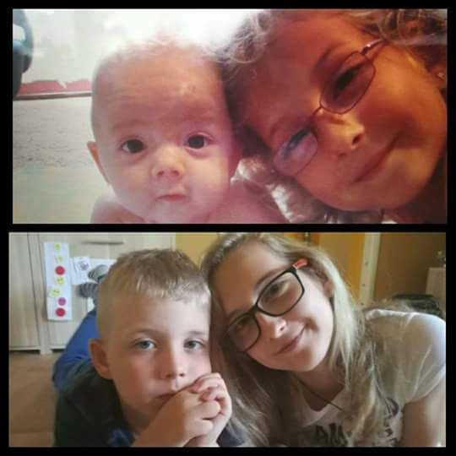
Těhotenství a normální vývoj dítěte do 8 měsíců

Slide 3
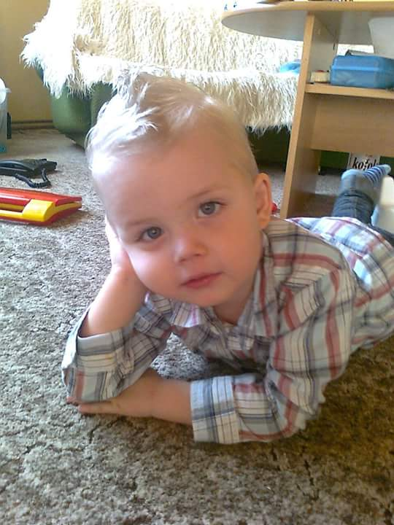

Adámek 1 – 3 rok (změna chování, přestal slabikovat, nic nového se nenaučil, hrál si jinak, ignoroval nás, neslyšel na jméno, rozhazoval a kousal hračky, snaha o odpoutání pozornosti PROBLÉM Adámek byl agresivní, křičel, škrábal,kousal……hledala jsem problém Autismus

Slide 4
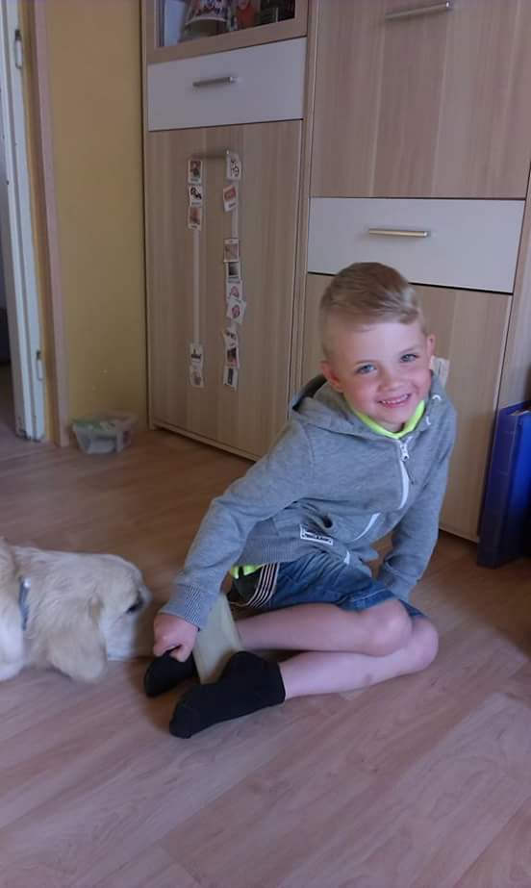
Šok z Autismu

Slide 5
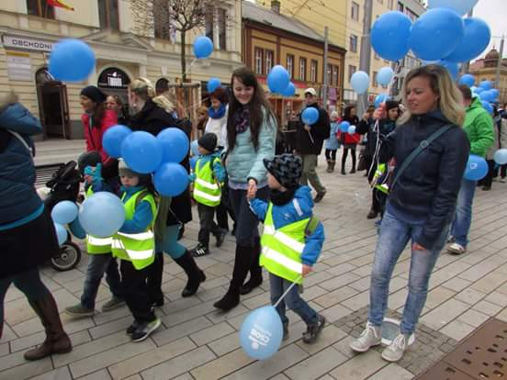
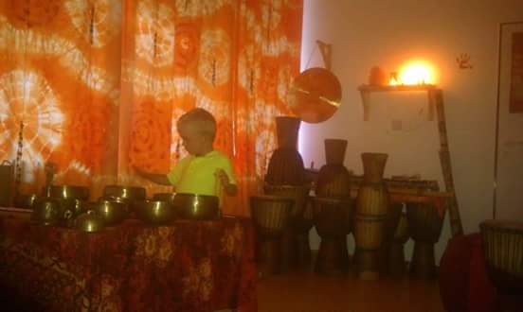
Oslovení ( Lentilky, Raná péče, SPC Svítání, RIC)
Vybráno ( RIC s doplňkovými aktivitami, které nám pomáhaly, pro rodiče pozitivní pomoc, rodičovská skupina, podpora sociálního pracovníka v rodině)

Slide 6
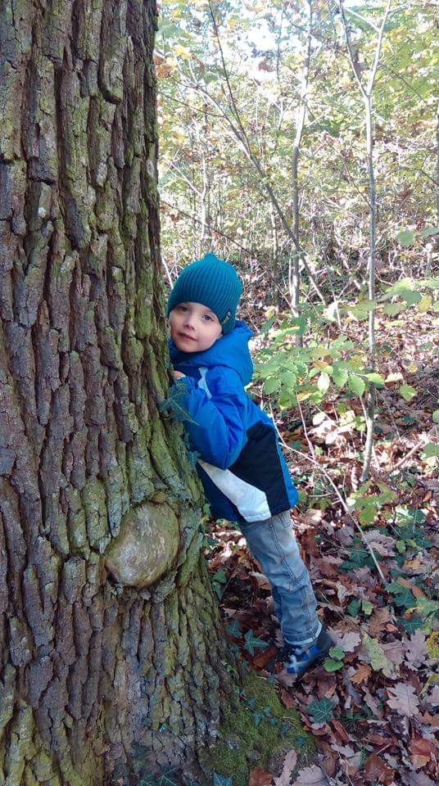
Přijmutí diagnózy

Slide 7
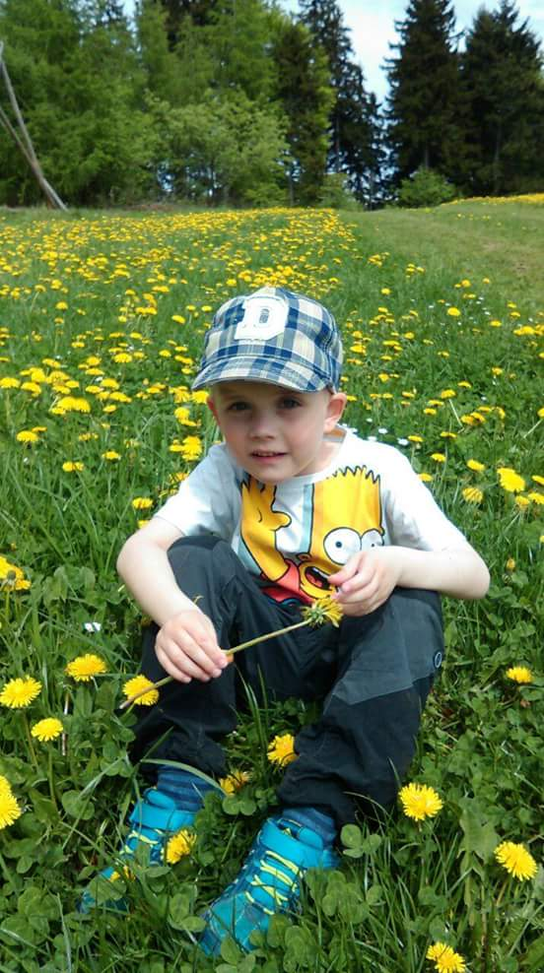
Rady pro rodiče ( psychická pohoda, pevné nervy, přemýšlet, stanovit si pevné hranice, nejdůležitější je přestat řešit okolí, placka na kabelce, sebevědomí)

Slide 8
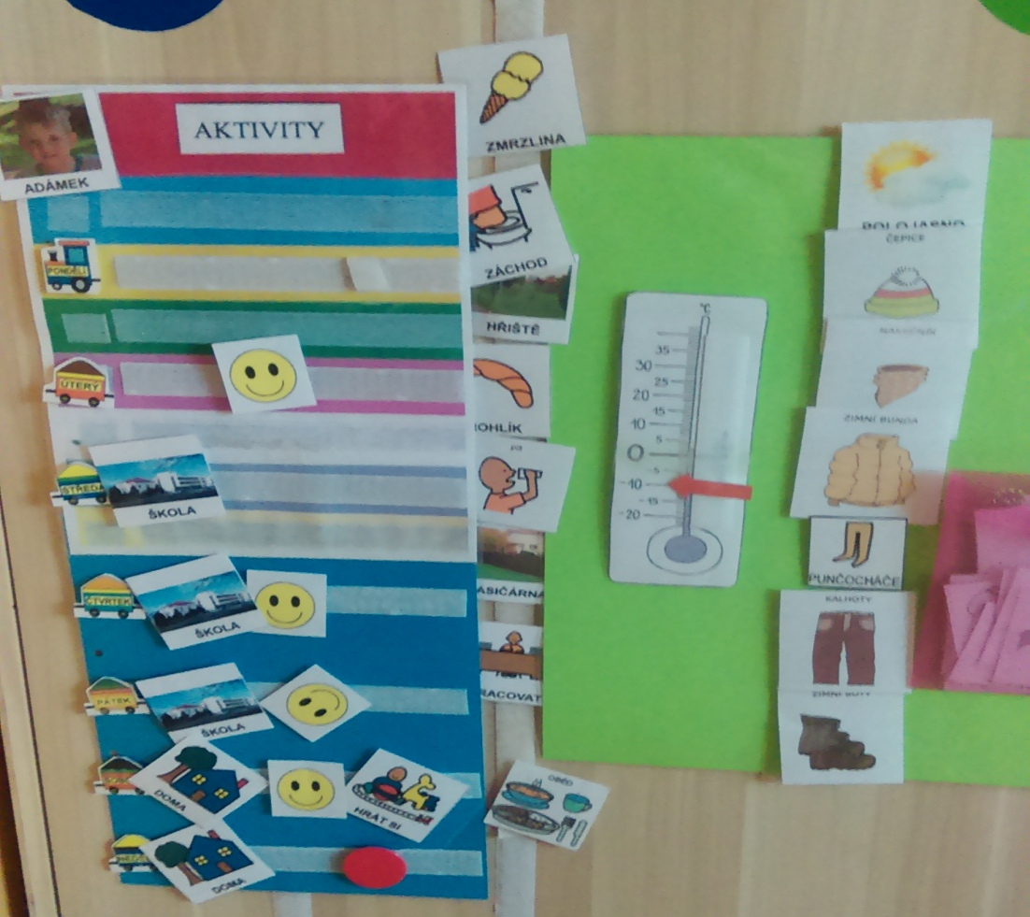
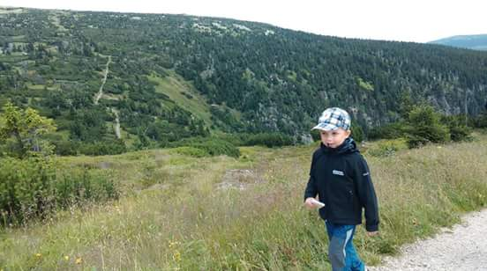
Adámek 3 – 4 roky ( způsoby porozumění, sledování co a jaké podněty a příčiny na Adámka působily, výsledky se postupně začaly dostavovat, struktura, procesuální schémata, denní a týdenní režimy, cestovní proužky)

Slide 9
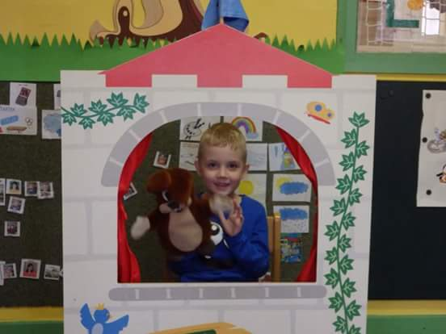
Nastavení komunikace s dítětem s PAS – zásadní obrat ve vývoji dítěte

Slide 10
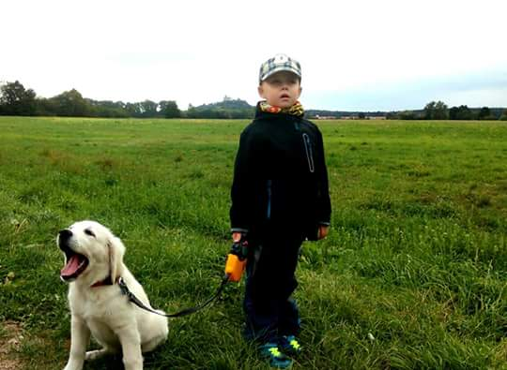
KAMARÁD

Slide 11
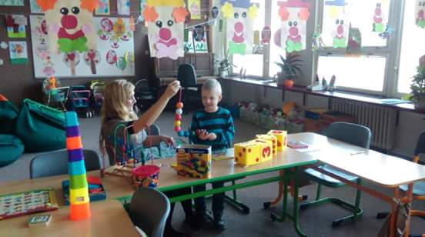
Výběr školy

Slide 12
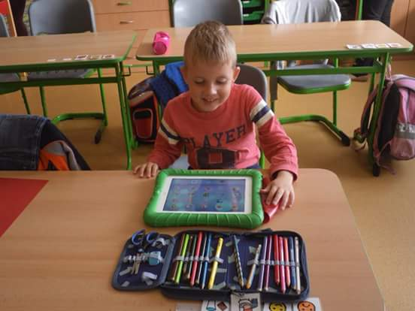
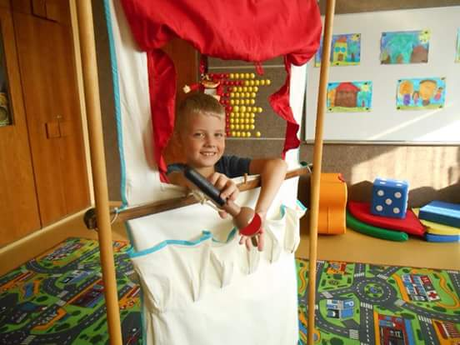
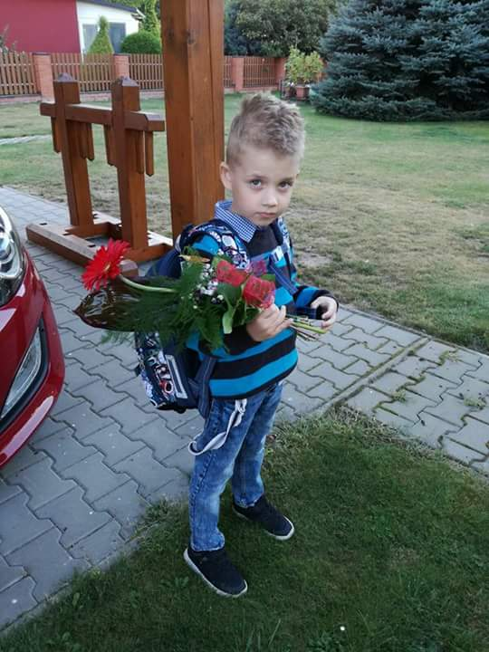
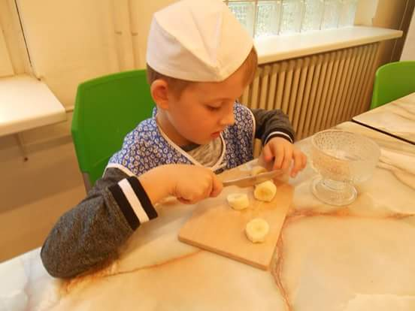
Adámek dnes

Slide 13
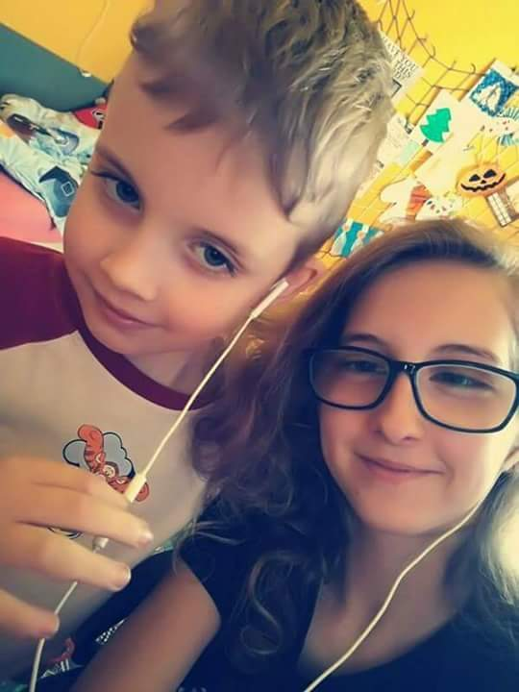
Inkluze

Slide 14
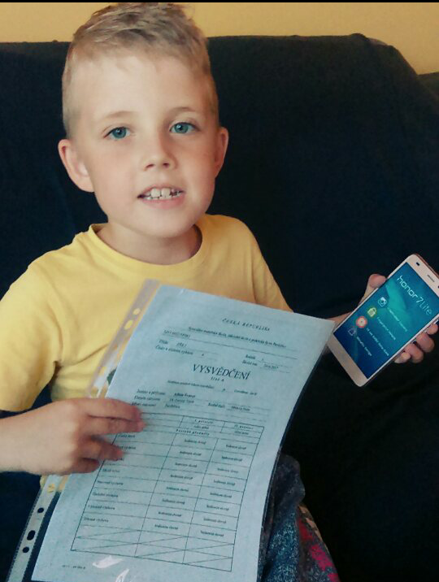
Závěr

Slide 15
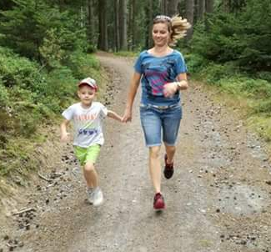
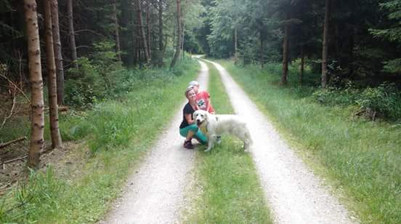
Přání

Slide 16
Děkuji za pozornost

